Slide 1







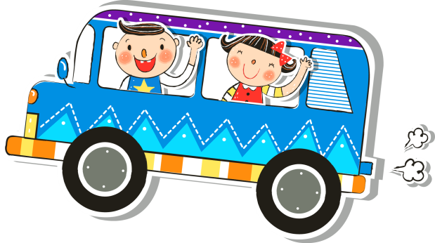

HT
Chào mừng các em đến với môn Tiếng Việt
Design by: Hương Thảo

Slide 2
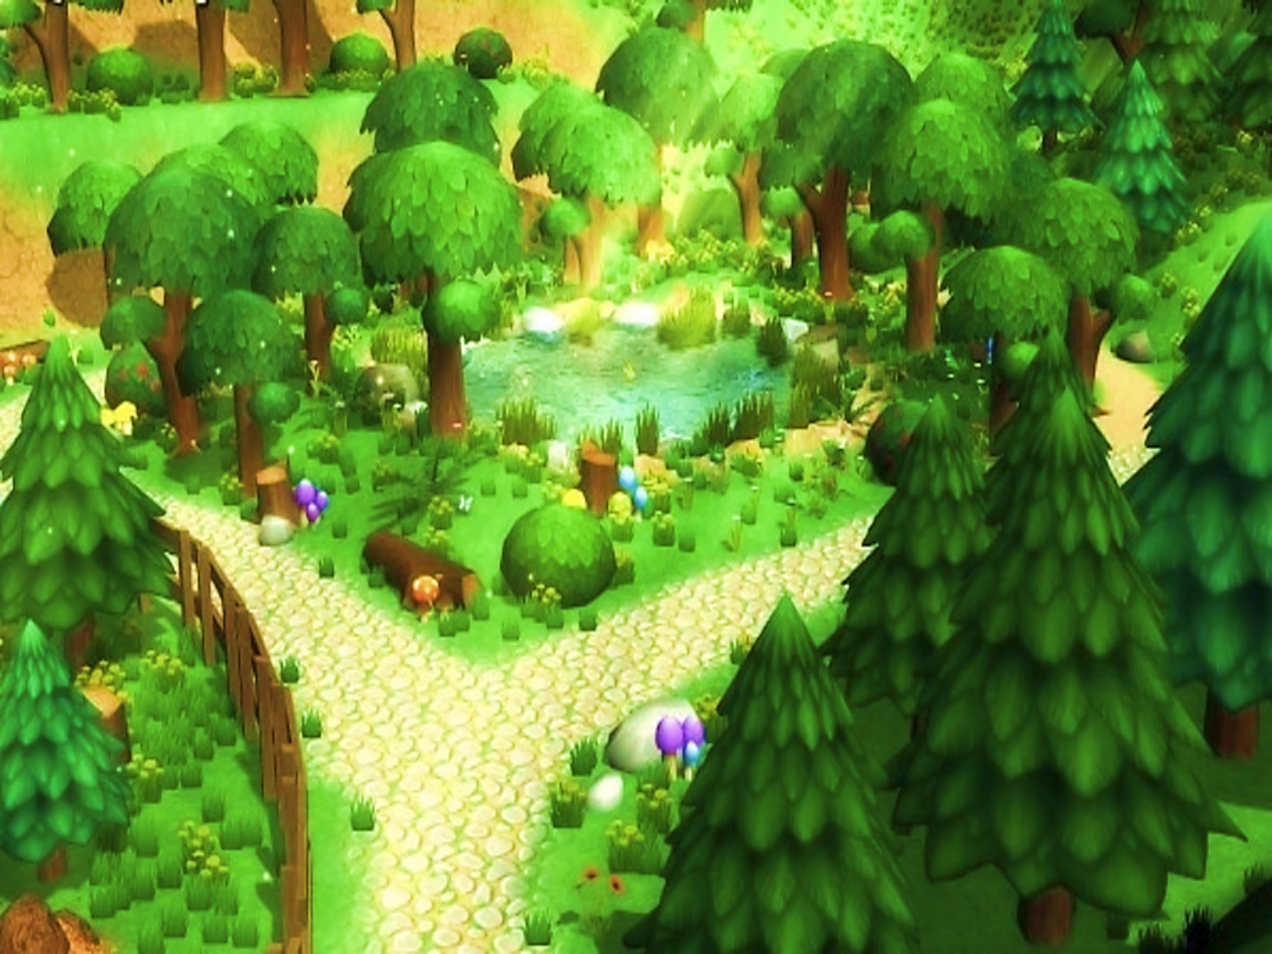




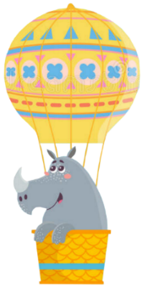

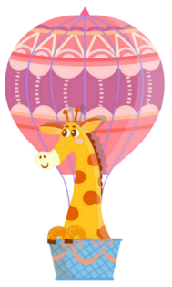

BAY LÊN NÀO

Slide 3




Con giúp các con vật thực hiện ước mơ bay lên bầu trời cao bằng cách đọc đúng tất cả các vần, tiếng, từ sau.

Slide 4
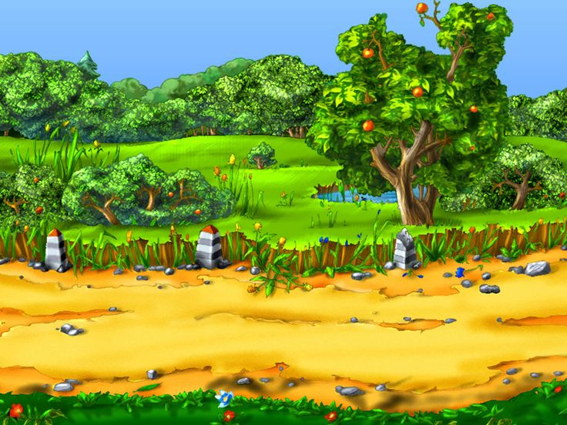
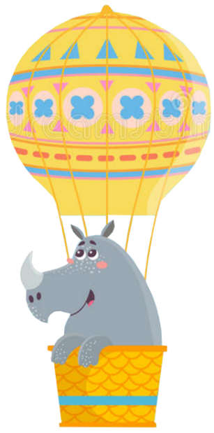


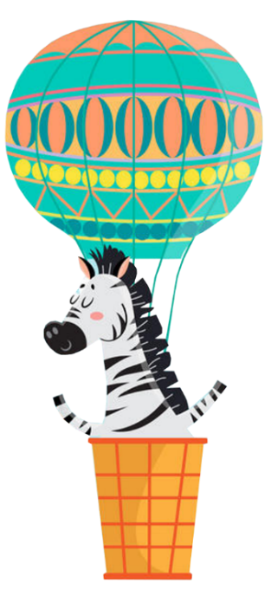



tiệc
iên
Rạp xiếc
iêp
iêc
Xe điện
diệp

Slide 5
Bài 63
iêng, iêm, yên

Slide 6
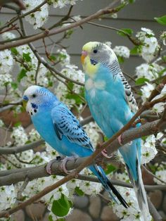
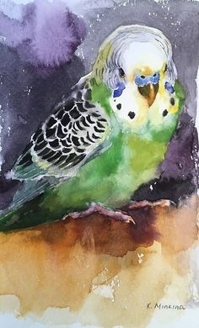
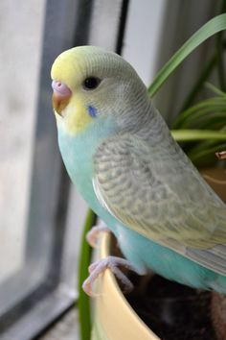
Chim Yến phụng hay còn gọi là con vẹt
Hãy nêu tên loài chim và cho
biết nó còn có tên gọi nào khác?

Slide 7

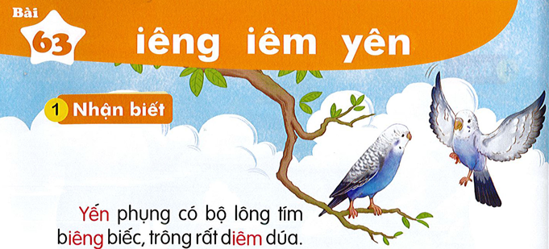

1
Nhận biết
Yến phụng có bộ lông tím biêng biếc, trông rất diêm dúa
Yên
iêng
iêm

Slide 8
2. Đọc
iêng iêm yên

Slide 9
2. Đọc
iêng
iêm
yên
b | iêng
biêng

Slide 10


Mình cùng thi tài nhé!
Dãy 1: tạo và ghép tiếng có vần iêng
Dãy 2: Tạo và ghép tiếng có vần iêm
Dãy 3: Tạp và ghép tiếng có vần yên

Slide 11
Dãy 1: tạo và ghép tiếng có vần iêng
kiễng liệng
riềng

Slide 12
Dãy 2: Tạo và ghép tiếng có vần
iêm
diềm kiểm
xiêm

Slide 13
Dãy 3: Tạo và ghép tiếng có vần
yên
yên yến

Slide 14
2. Đọc
iêng
iêm
yên
b | iêng
biêng
kiễng liệng riềng
diềm kiểm xiêm
yên yến

Slide 15



2. Đọc
cá kiếm
sầu riêng
tổ yến

Slide 16
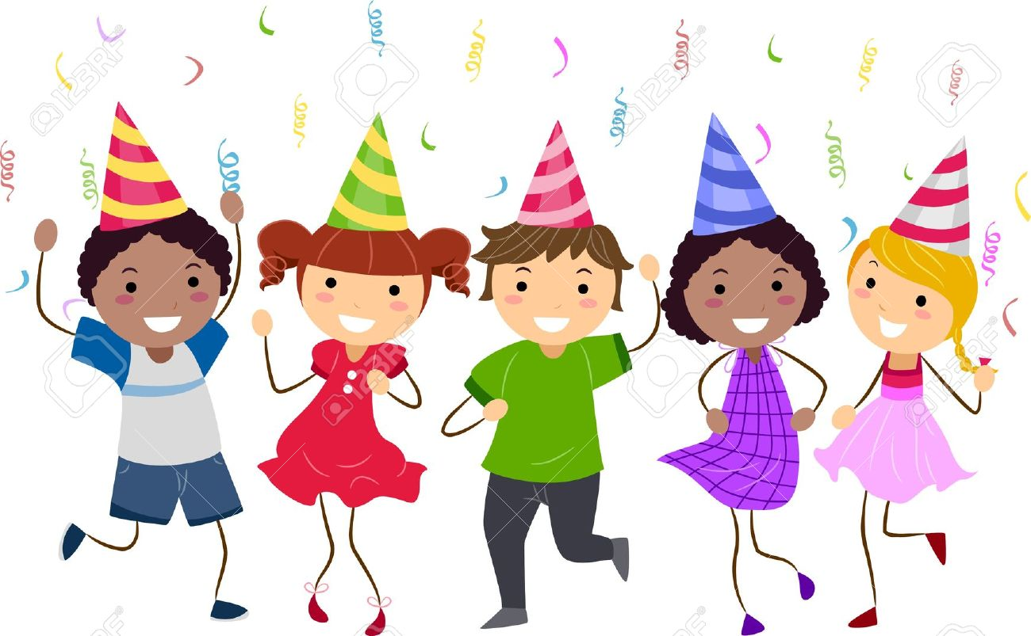






thư giãn nhé!

Slide 17

3
Viết

Slide 18
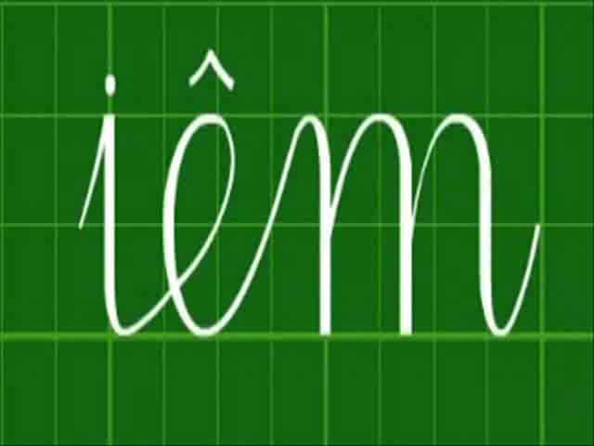
3
Viết

Slide 19

3
Viết

Slide 20

3
Viết
riêng kiếm yến

Slide 21
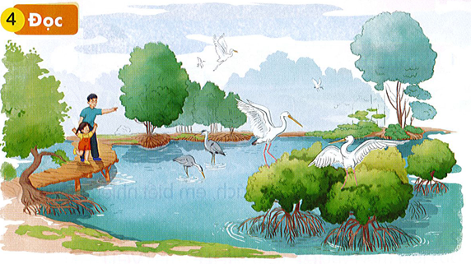
4
Nói
Hà theo bố đến sân chim. Sân chim có cò, diệc, sáo, bồ nông,… Hà chăm chú nhìn những đàn cò trắng, diệc xám bay liệng, đậu kín trên những ngọn cây. Sau một ngày đi kiếm ăn, từng đàn chim ríu rít về tổ, trông thật yên bình.

Slide 22

Sau khi đi kiếm ăn về từng đàn chim về đâu?
Sân chim có loài chim nào?
Đoạn văn chia mấy câu?
4
Nói
Dựa vào đâu để nhận biết câu?
Hà theo bố đi đâu?
Hà theo bố đến sân chim. Sân chim có cò, diệc, sáo, bồ nông,… Hà chăm chú nhìn những đàn cò trắng, diệc xám bay liệng, đậu kín trên những ngọt cây. Sau một ngày đi kiếm ăn, từng đàn chim ríu rít về tổ, trông thật yên bình.

Slide 23
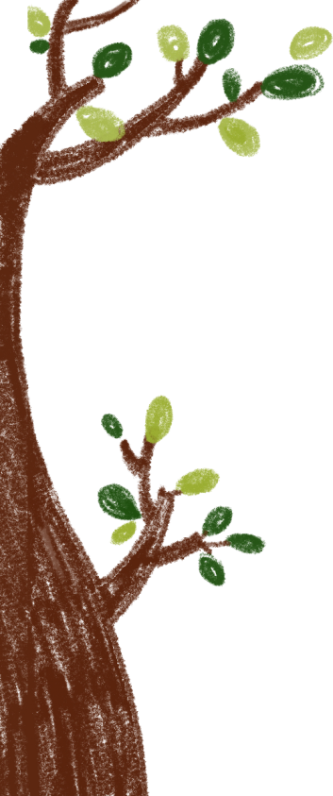

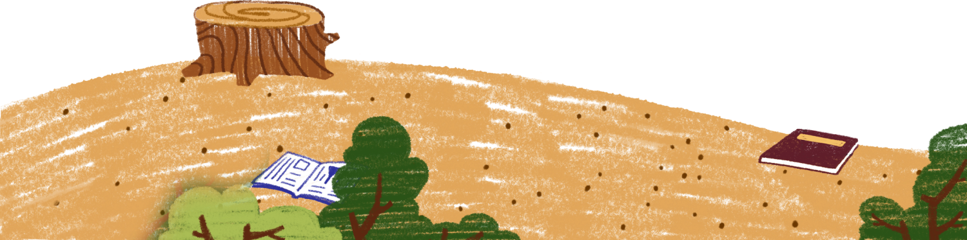
04
Luyện đọc nhóm 4

Slide 24
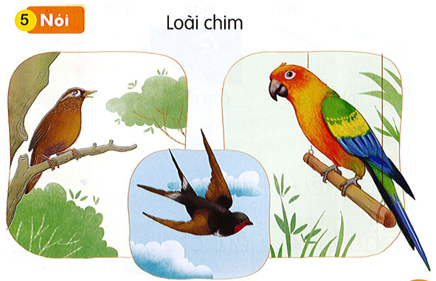
Loài chim
5
Nói
Những con chim trong tranh
đang làm gì?
Loài chim trong tranh tên gì?

Slide 25
Én kêu báo hiệu mùa gì?
5
Nói

Slide 26
Vẹt bắt chước tiếng của ai?
5
Nói

Slide 27
Họa mi hót thế nào?
5
Nói

Slide 28
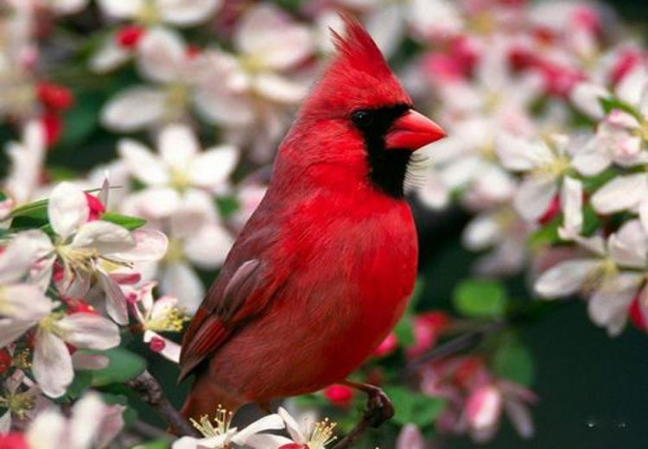
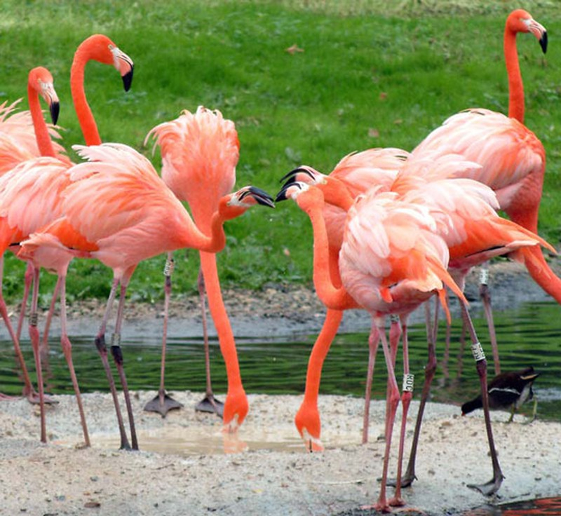
Một số hình ảnh về thế giới loài chim
Chào mào
hồng y giáo chủ
Chim hồng hạc

Slide 29
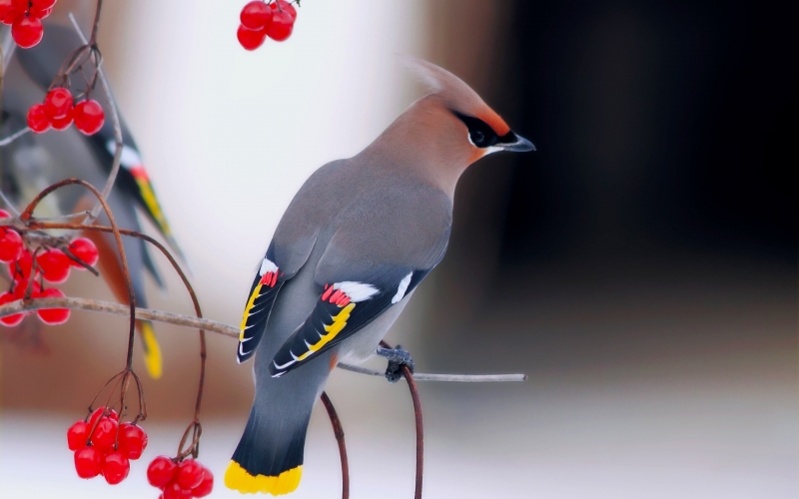
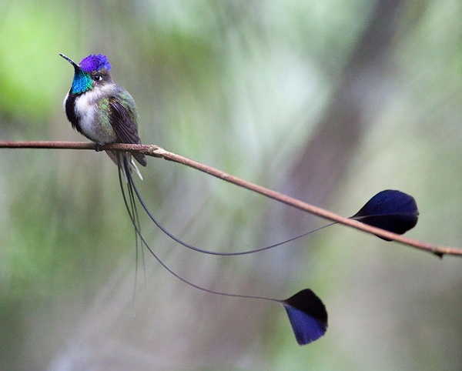
Chim kim tước
Chim ruồi anna

Slide 30
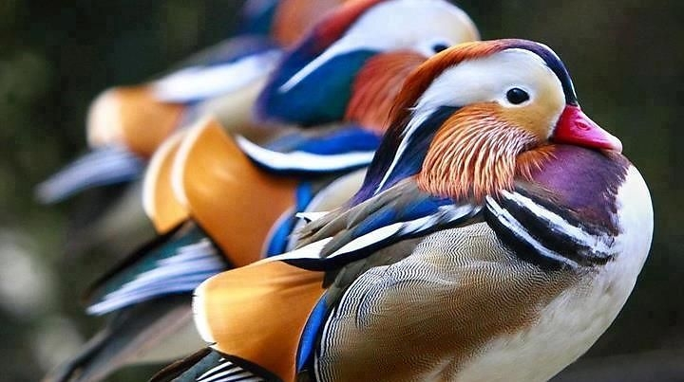
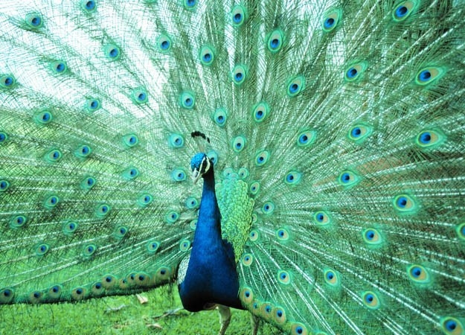
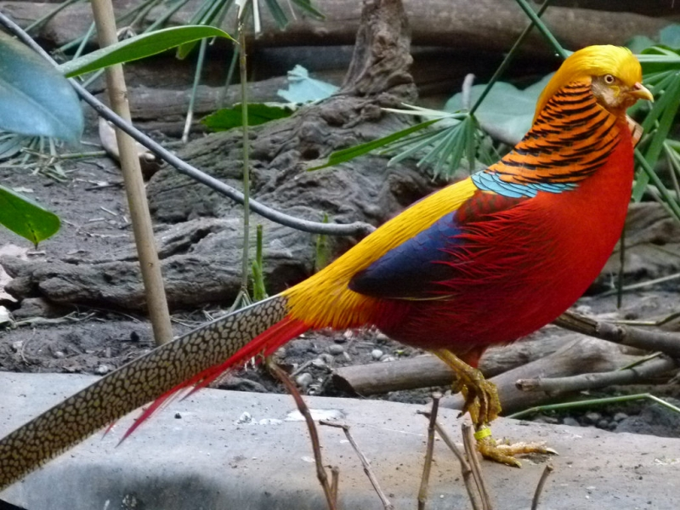
Chim trĩ vàng
Chim công
Chim uyên ương

